Slide 1
错题重做
2024年12月09日错题重做

Slide 2
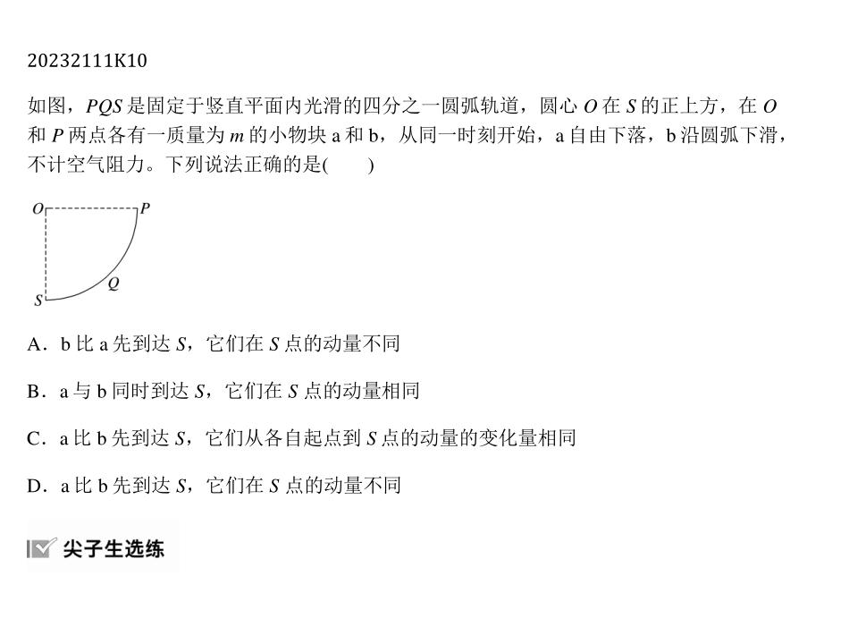
第1题
题目来源:选修1第1章第1节第10题/题库编号:20232111K10

Slide 3
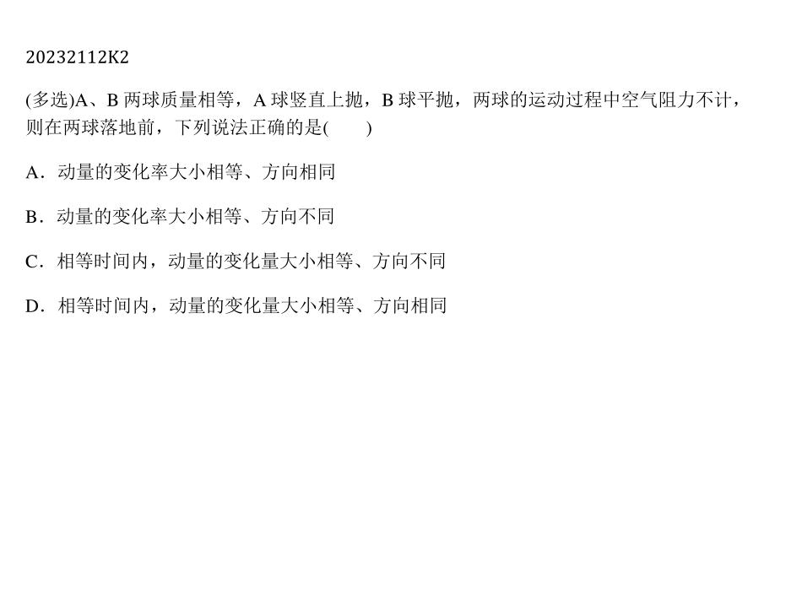
第2题
题目来源:选修1第1章第2节第2题/题库编号:20232112K2

Slide 4
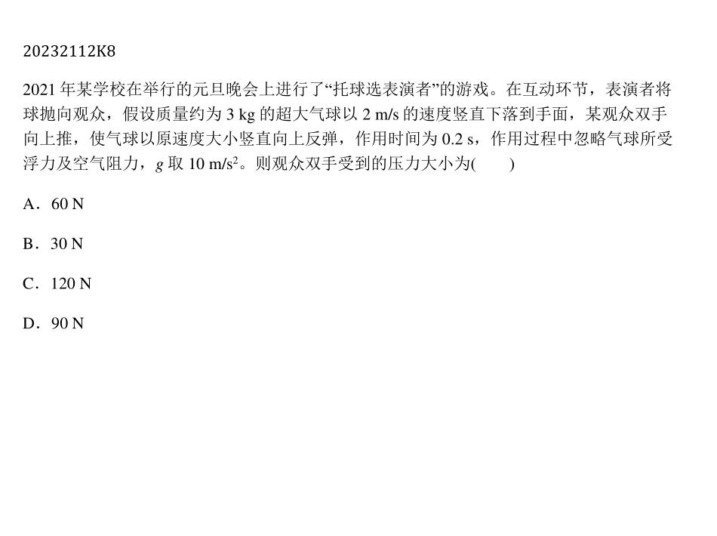
第3题
题目来源:选修1第1章第2节第8题/题库编号:20232112K8

Slide 5
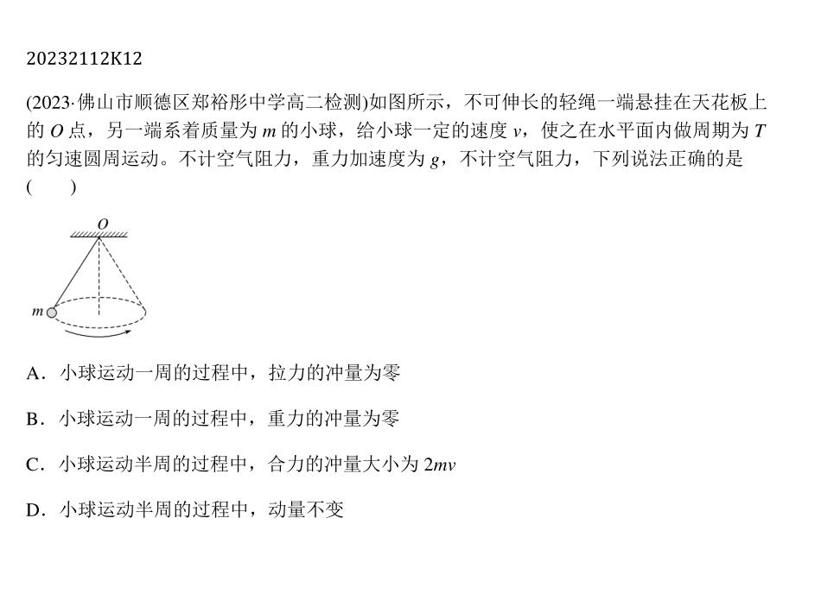
第4题
题目来源:选修1第1章第2节第12题/题库编号:20232112K12

Slide 6
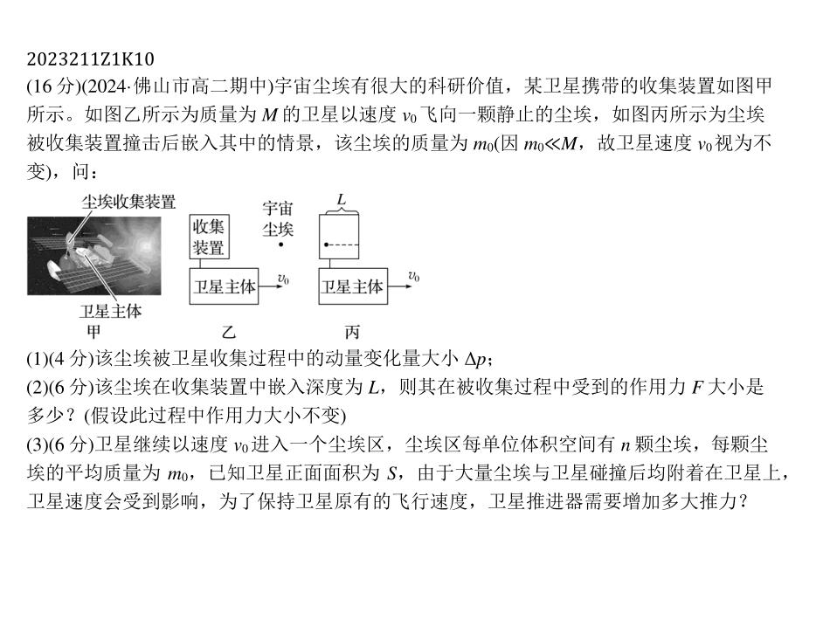
第5题
题目来源:选修1第1章专题1第10题/题库编号:2023211Z1K10

Slide 7
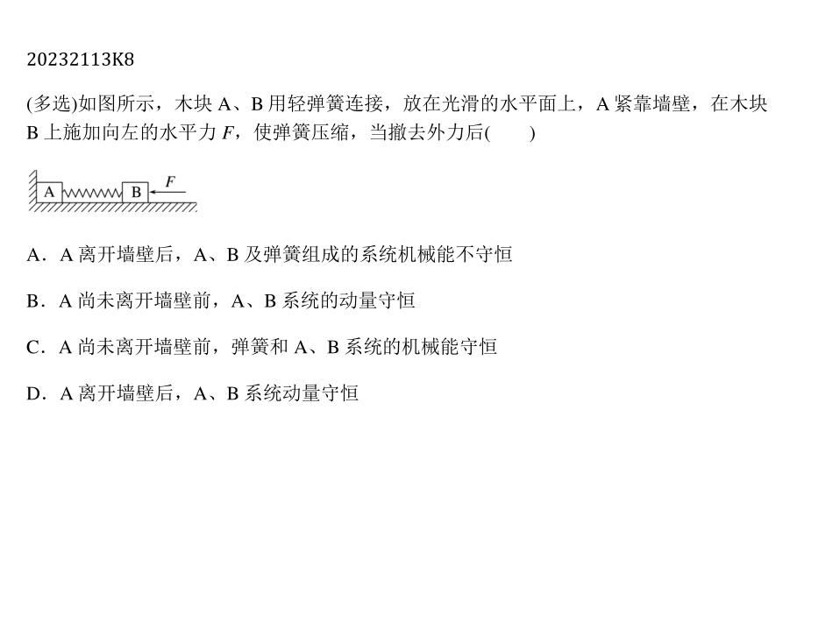
第6题
题目来源:选修1第1章第3节第8题/题库编号:20232113K8

Slide 8
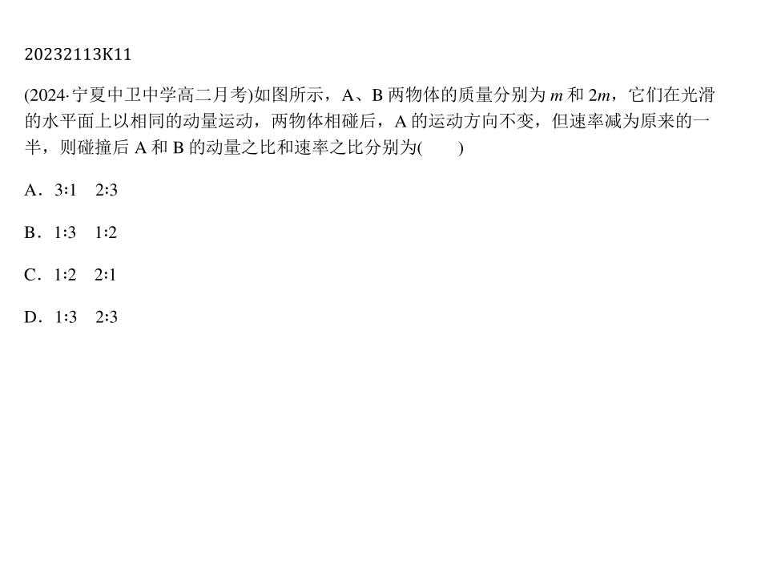
第7题
题目来源:选修1第1章第3节第11题/题库编号:20232113K11

Slide 9
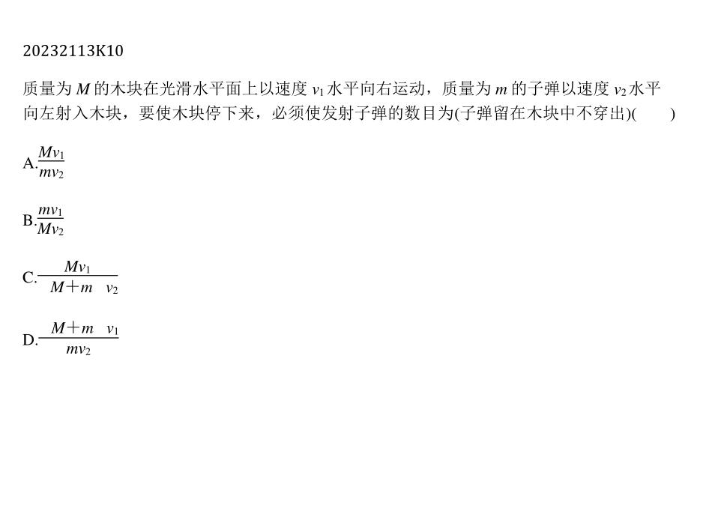
第8题
题目来源:选修1第1章第3节第10题/题库编号:20232113K10

Slide 10
第9题
题目来源:选修1第1章第3节第11题/题库编号:20232113K11

Slide 11
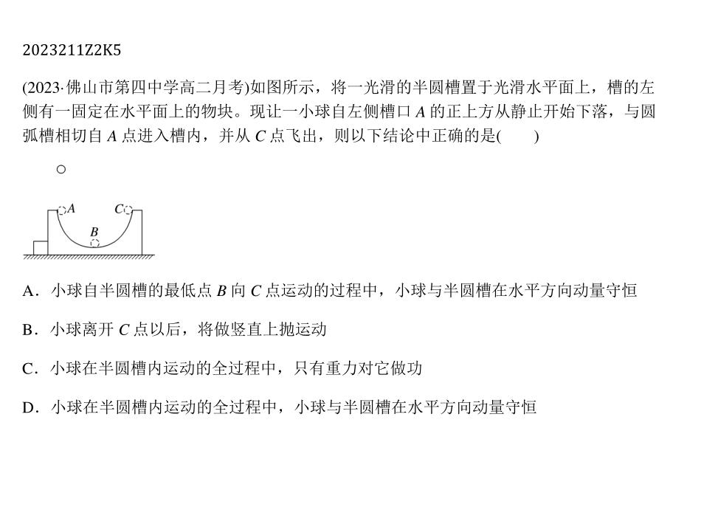
第10题
题目来源:选修1第1章专题2第5题/题库编号:2023211Z2K5

Slide 12
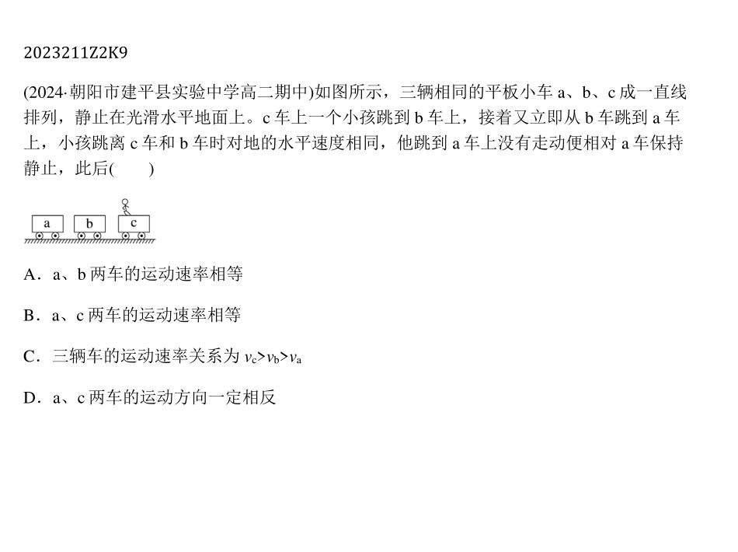
第11题
题目来源:选修1第1章专题2第9题/题库编号:2023211Z2K9

Slide 13
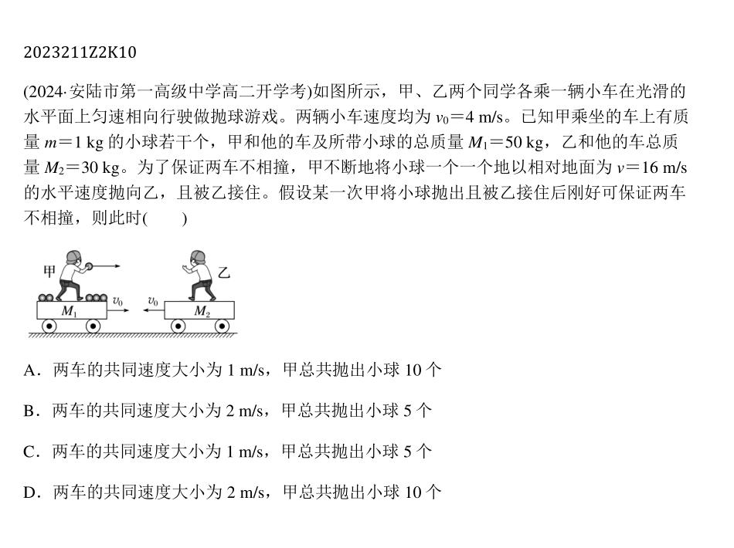
第12题
题目来源:选修1第1章专题2第10题/题库编号:2023211Z2K10

Slide 14
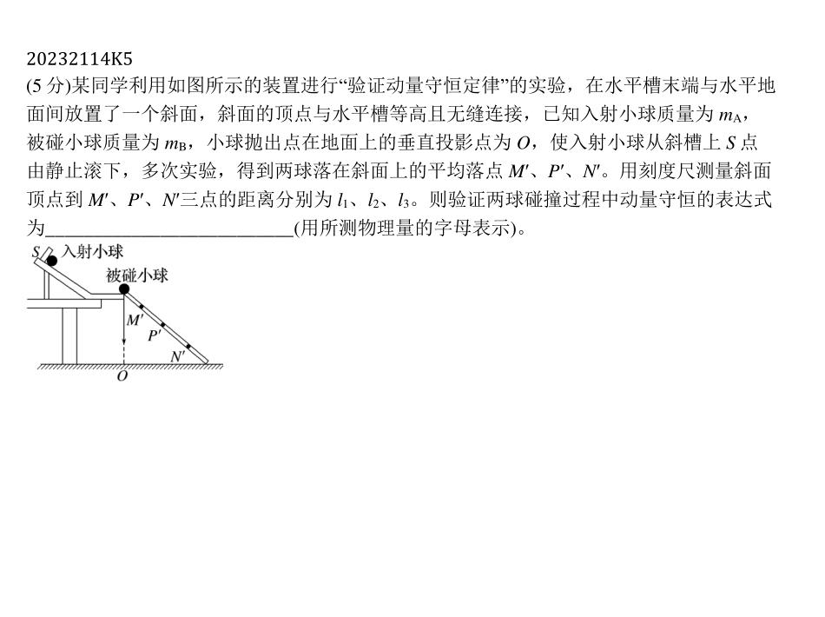
第13题
题目来源:选修1第1章第4节第5题/题库编号:20232114K5

Slide 15
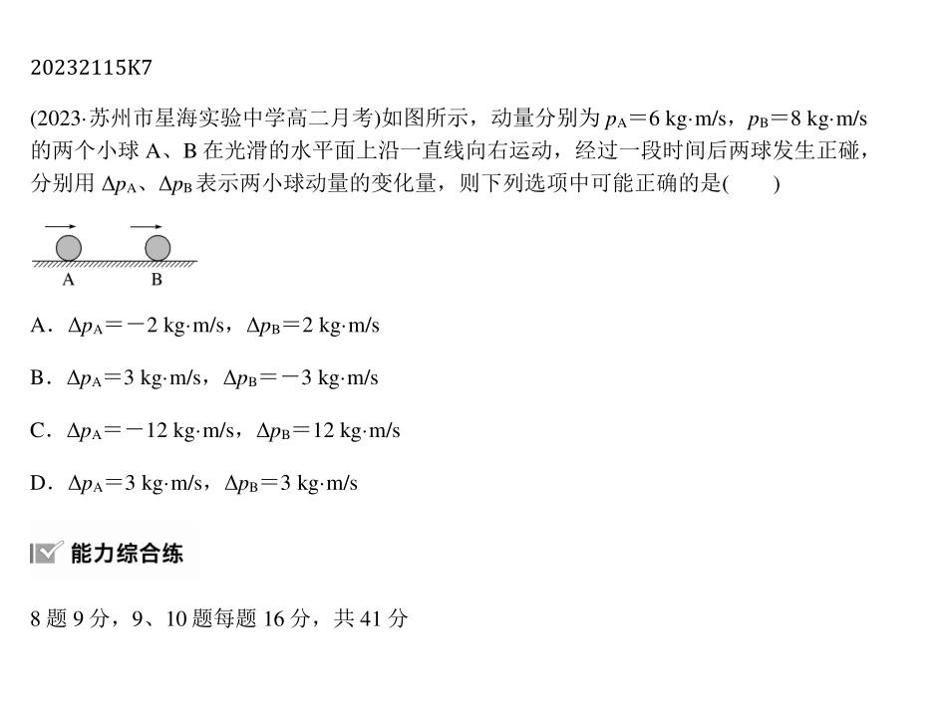
第14题
题目来源:选修1第1章第5节第7题/题库编号:20232115K7

Slide 16
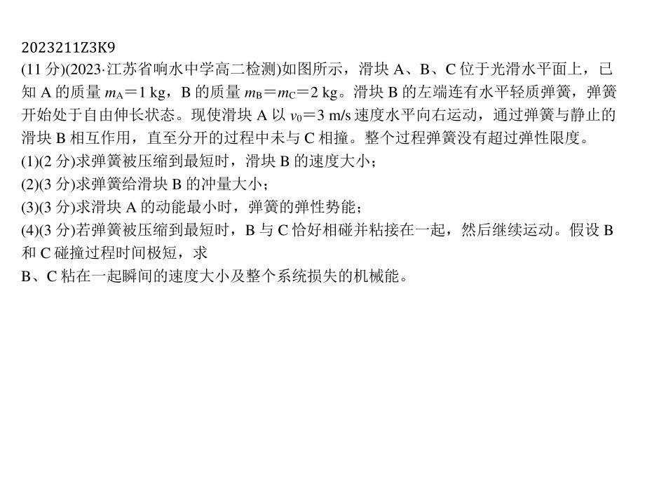
第15题
题目来源:选修1第1章专题3第9题/题库编号:2023211Z3K9

Slide 17
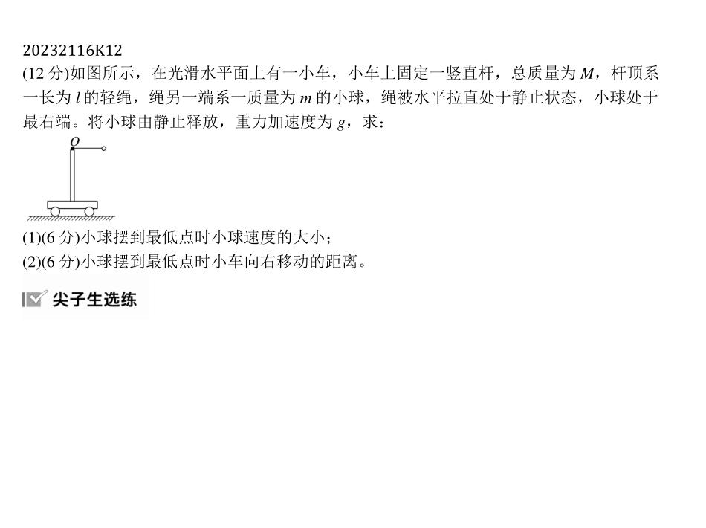
第16题
题目来源:选修1第1章第6节第12题/题库编号:20232116K12

Slide 18
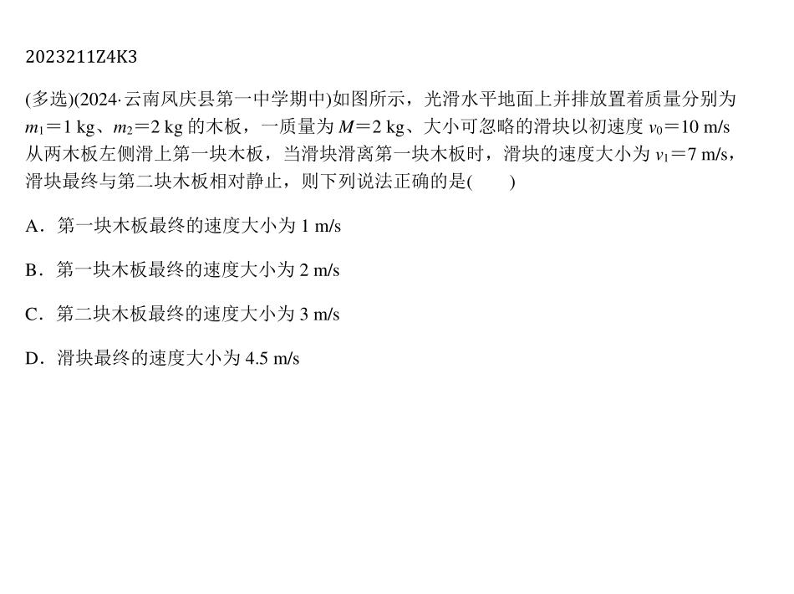
第17题
题目来源:选修1第1章专题4第3题/题库编号:2023211Z4K3

Slide 19
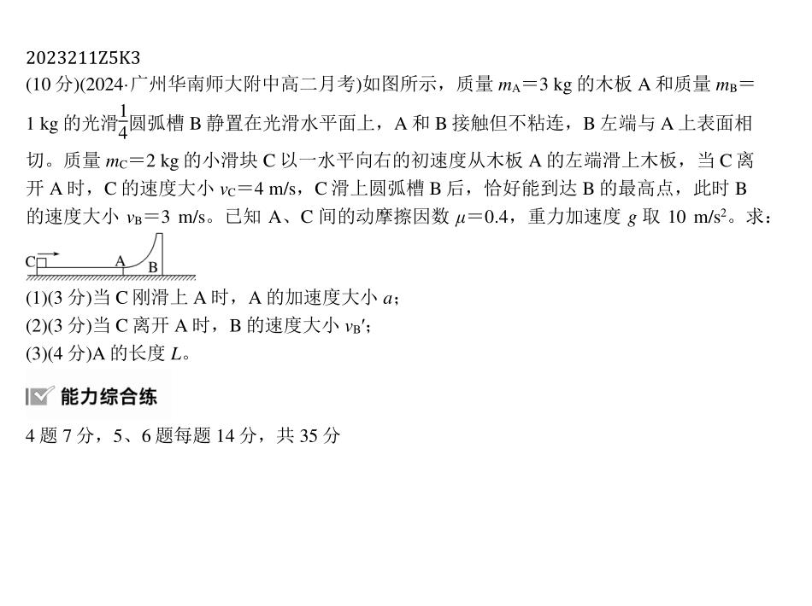
第18题
题目来源:选修1第1章专题5第3题/题库编号:2023211Z5K3

Slide 20
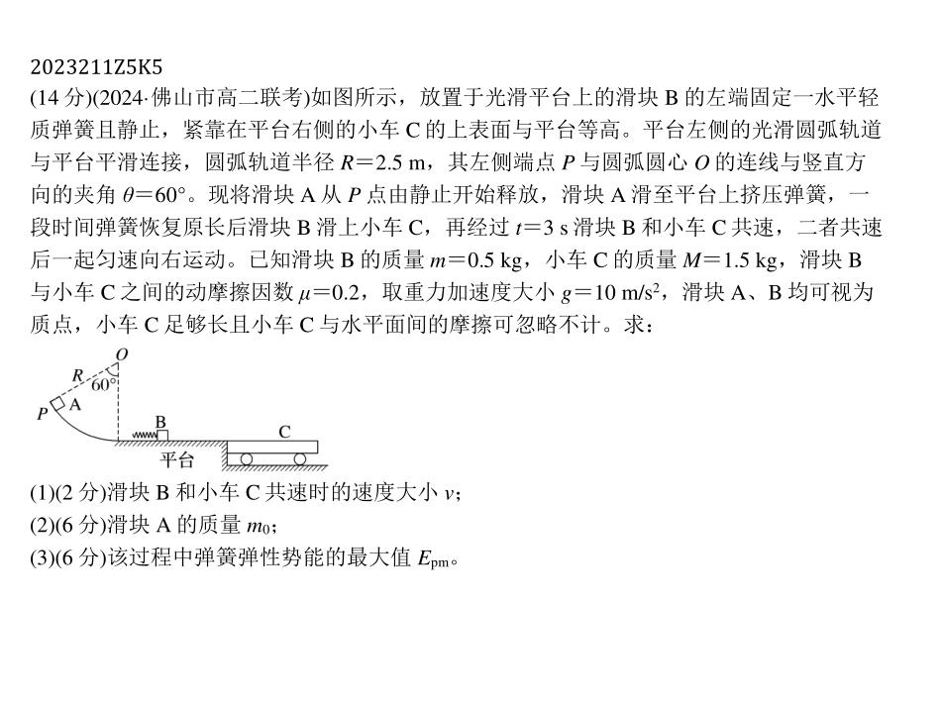
第19题
题目来源:选修1第1章专题5第5题/题库编号:2023211Z5K5

Slide 21
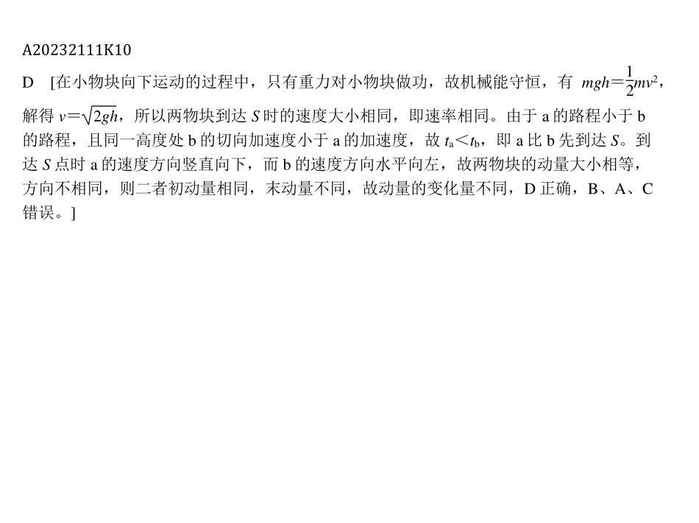
第1题答案
题目来源:选修2第1章第1节第10题/题库编号:A20232111K10

Slide 22
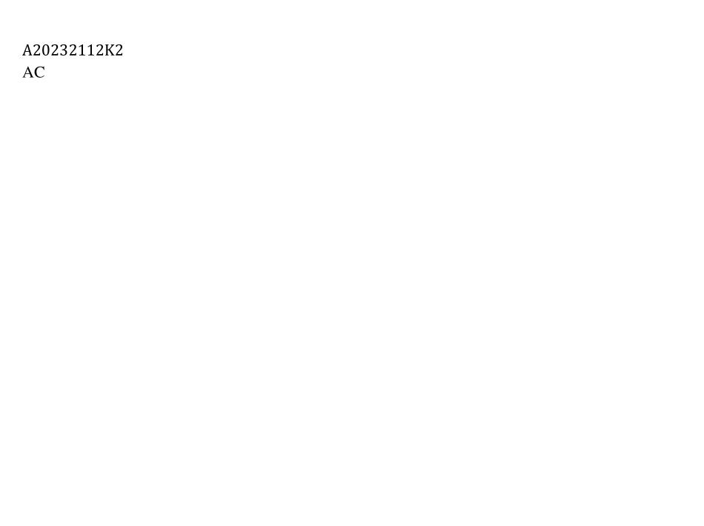
第2题答案
题目来源:选修2第1章第2节第2题/题库编号:A20232112K2

Slide 23
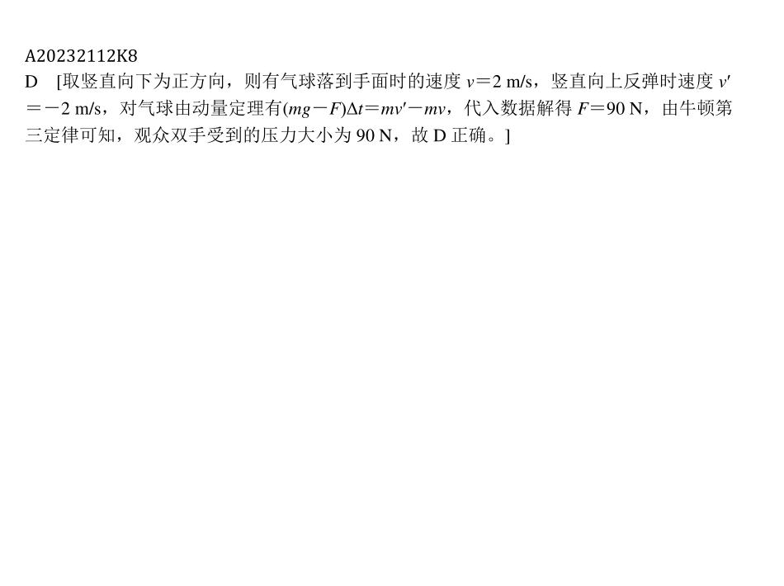
第3题答案
题目来源:选修2第1章第2节第8题/题库编号:A20232112K8

Slide 24
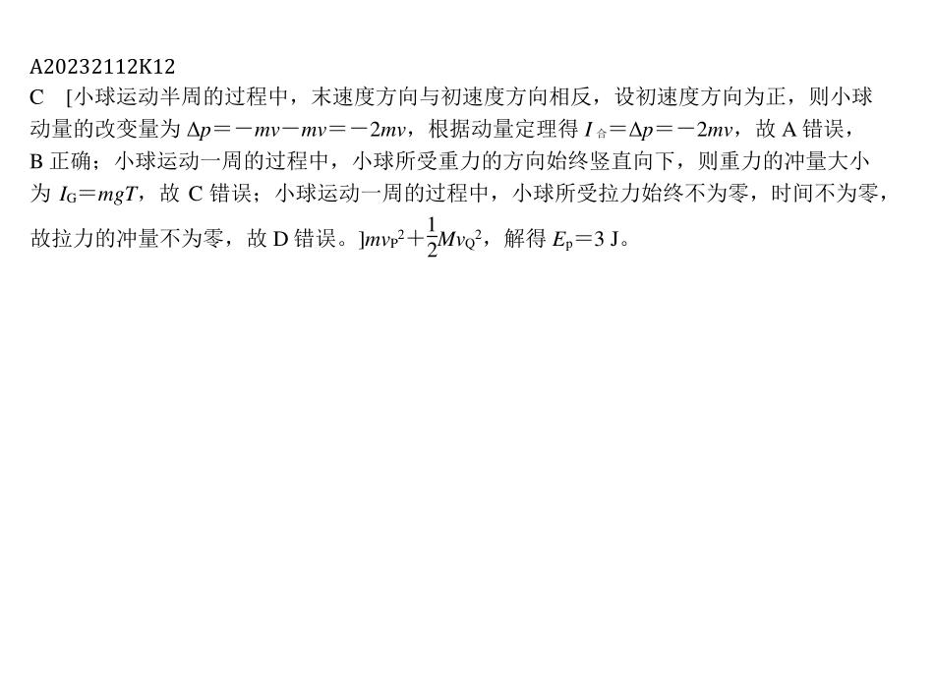
第4题答案
题目来源:选修2第1章第2节第12题/题库编号:A20232112K12

Slide 25
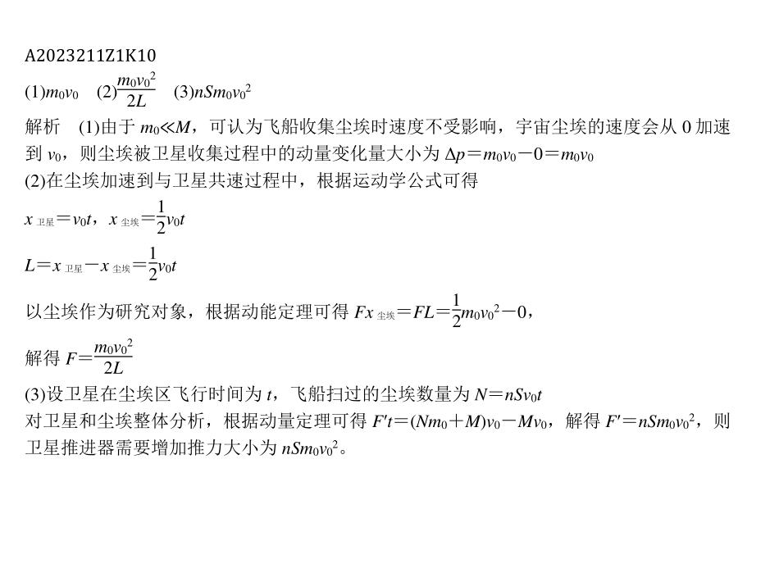
第5题答案
题目来源:选修2第1章专题1第10题/题库编号:A2023211Z1K10

Slide 26
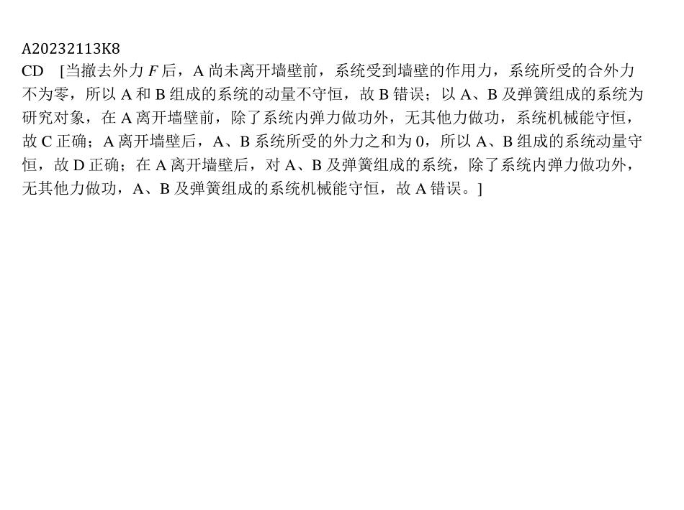
第6题答案
题目来源:选修2第1章第3节第8题/题库编号:A20232113K8

Slide 27
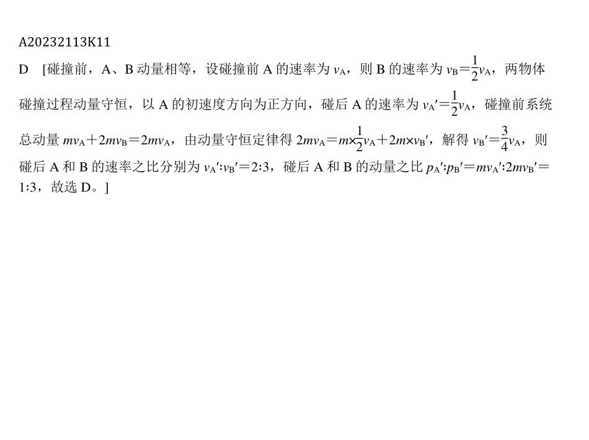
第7题答案
题目来源:选修2第1章第3节第11题/题库编号:A20232113K11

Slide 28
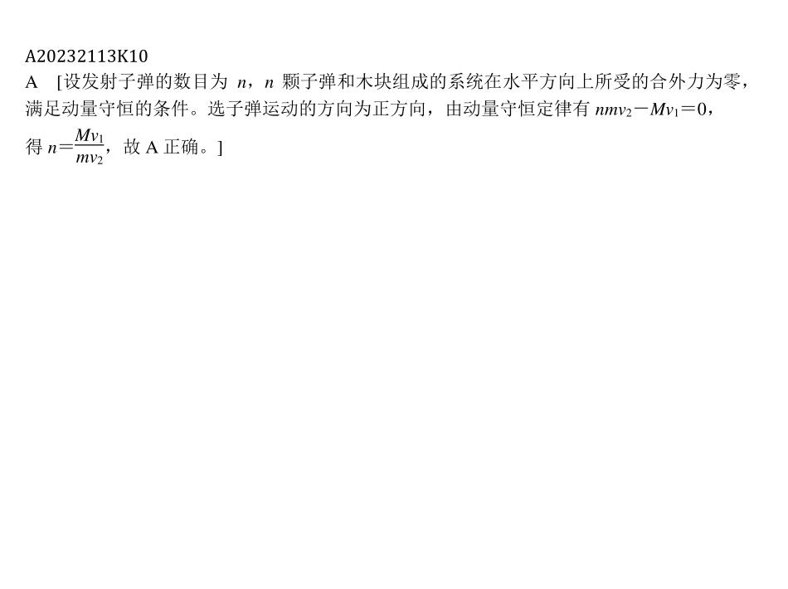
第8题答案
题目来源:选修2第1章第3节第10题/题库编号:A20232113K10

Slide 29
第9题答案
题目来源:选修2第1章第3节第11题/题库编号:A20232113K11

Slide 30
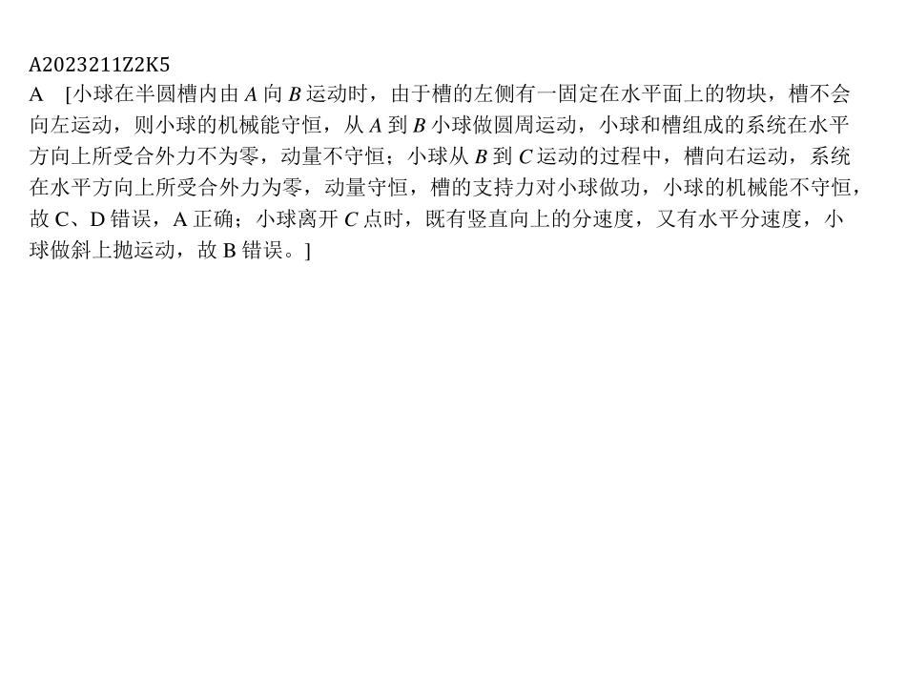
第10题答案
题目来源:选修2第1章专题2第5题/题库编号:A2023211Z2K5

Slide 31
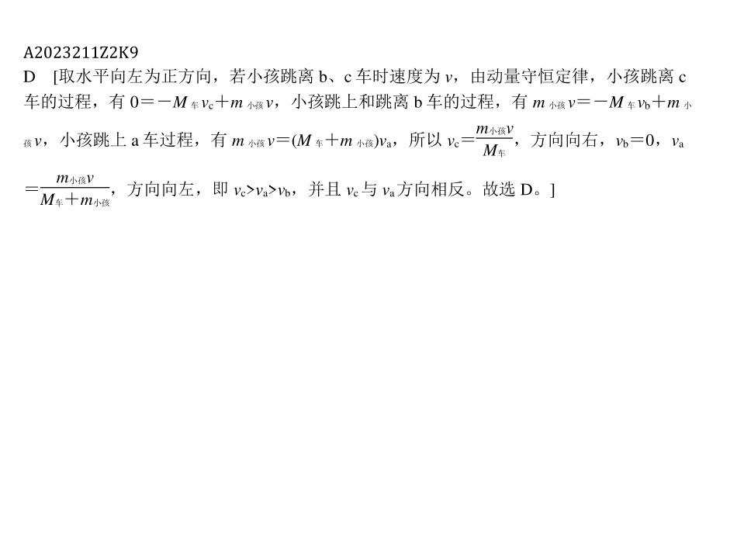
第11题答案
题目来源:选修2第1章专题2第9题/题库编号:A2023211Z2K9

Slide 32
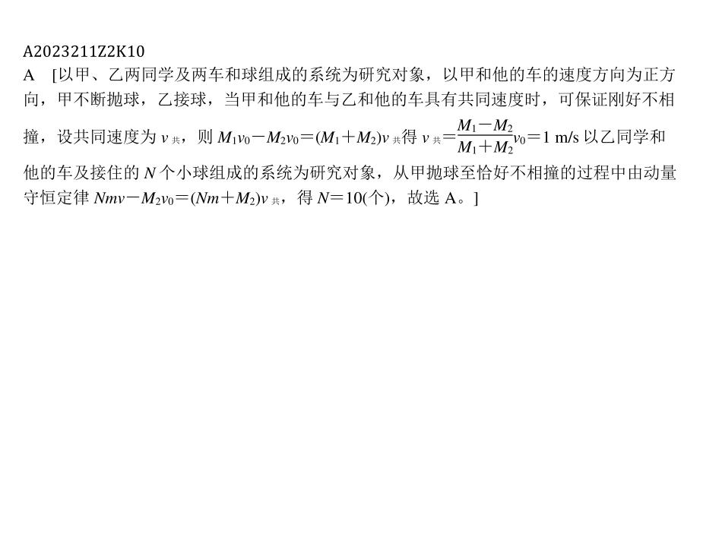
第12题答案
题目来源:选修2第1章专题2第10题/题库编号:A2023211Z2K10

Slide 33
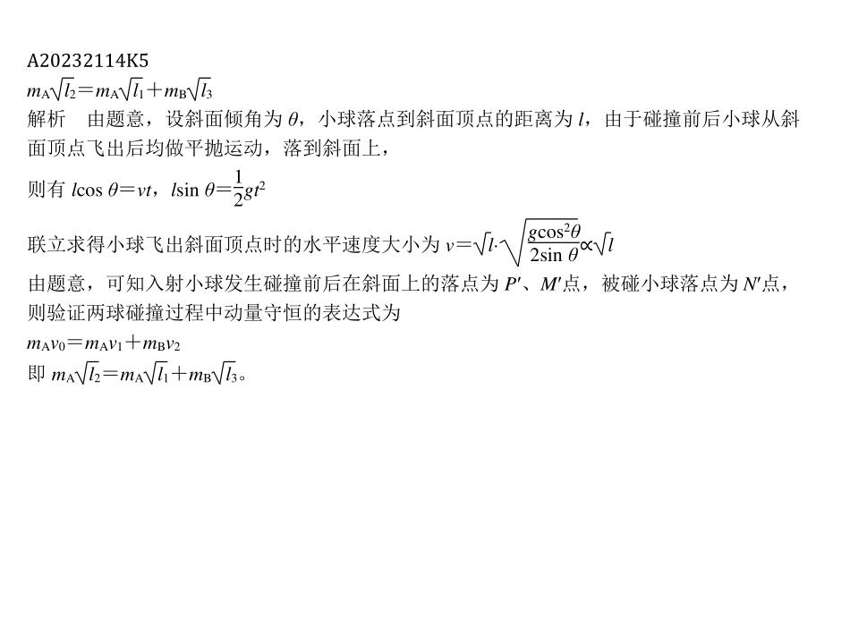
第13题答案
题目来源:选修2第1章第4节第5题/题库编号:A20232114K5

Slide 34
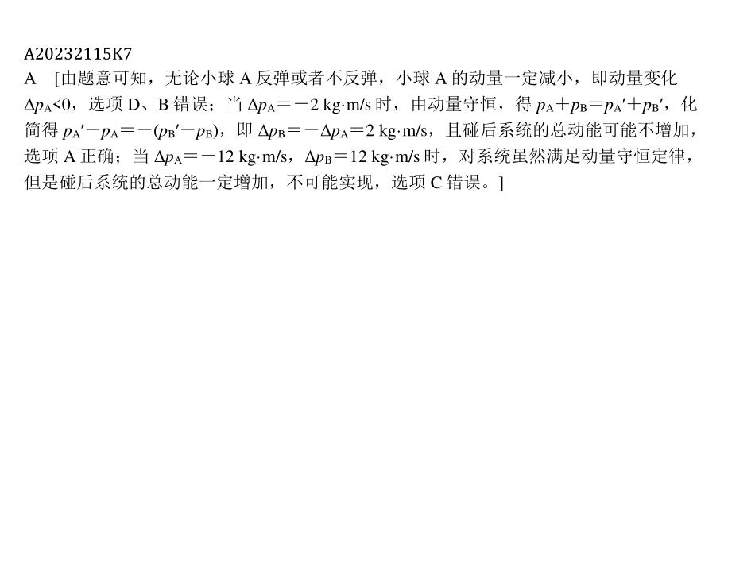
第14题答案
题目来源:选修2第1章第5节第7题/题库编号:A20232115K7

Slide 35
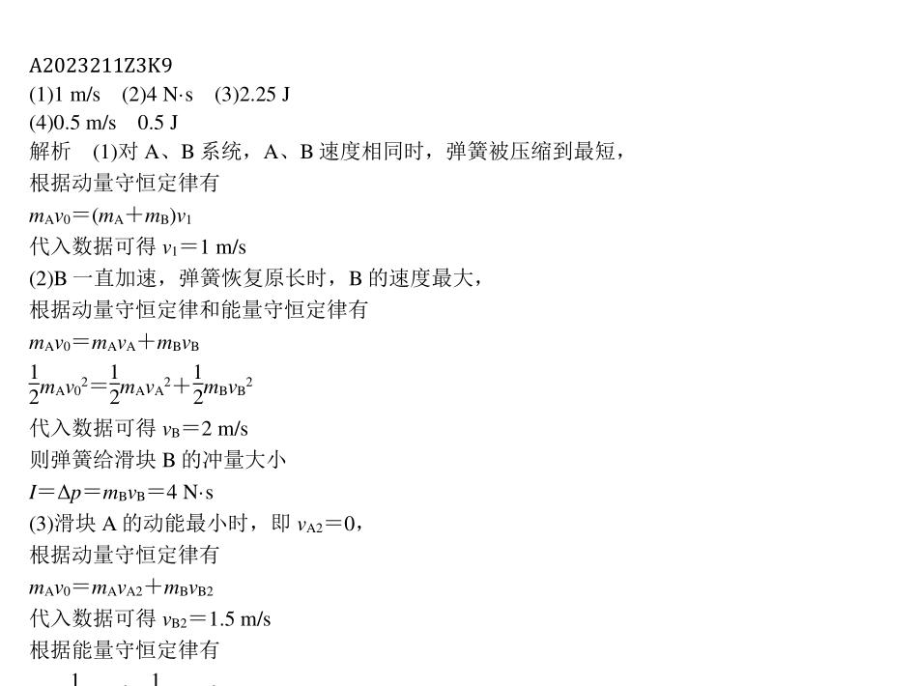
第15题答案
题目来源:选修2第1章专题3第9题/题库编号:A2023211Z3K9

Slide 36
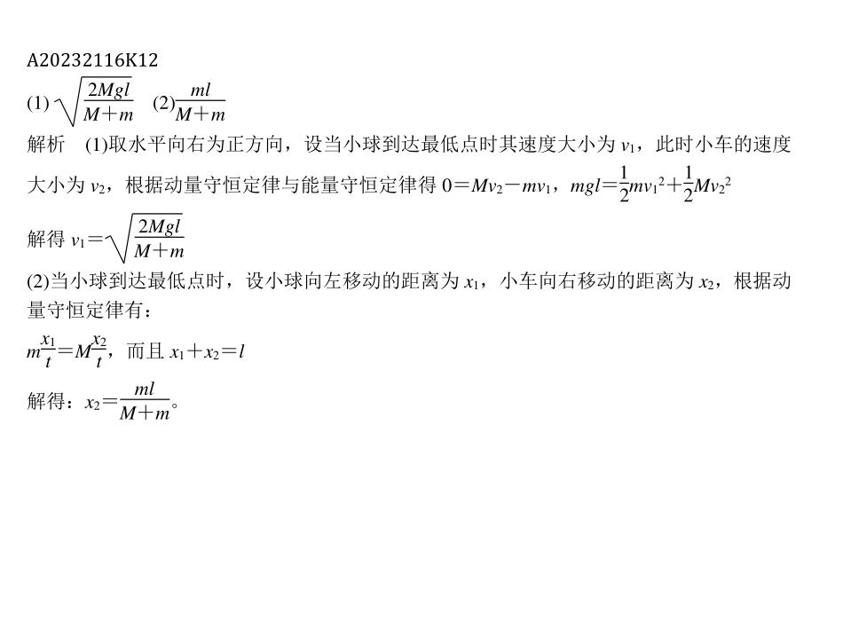
第16题答案
题目来源:选修2第1章第6节第12题/题库编号:A20232116K12

Slide 37
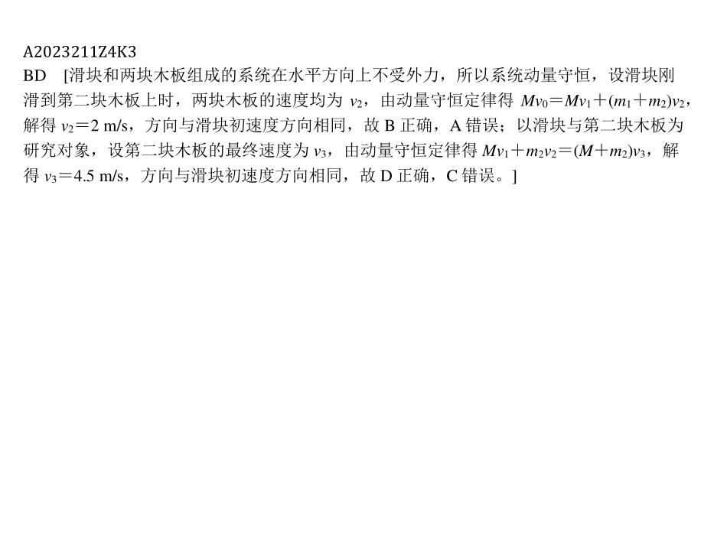
第17题答案
题目来源:选修2第1章专题4第3题/题库编号:A2023211Z4K3

Slide 38
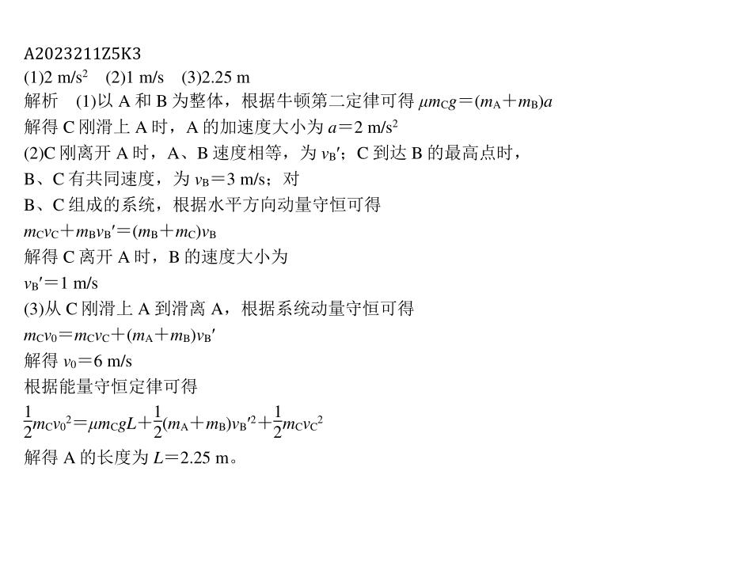
第18题答案
题目来源:选修2第1章专题5第3题/题库编号:A2023211Z5K3

Slide 39
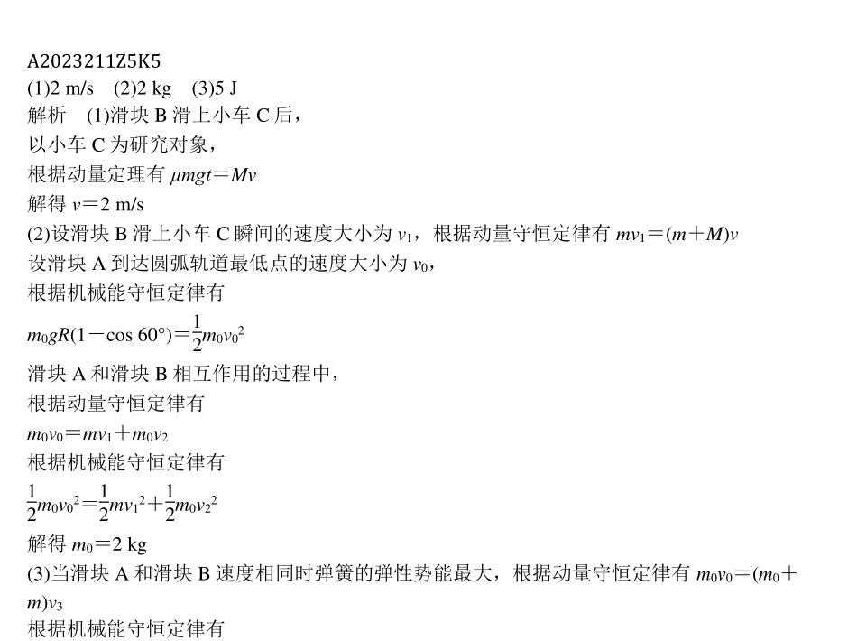
第19题答案
题目来源:选修2第1章专题5第5题/题库编号:A2023211Z5K5

